Slide 1

Представление – запрос на выборку, сохраненный в базе данных под каким-то названием.
”Виртуальная таблица”.

Slide 2

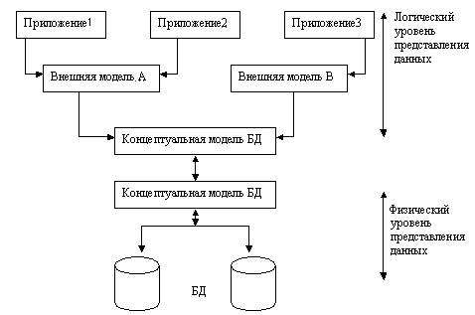


Slide 3

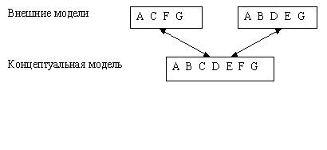
Внешняя модель поддерживает частные представления данных,
требуемые конкретным пользователям.
С помощью внешних моделей поддерживается санкционированный
доступ к данным БД приложений (ограничен состав и структура данных
концептуальной модели БД, доступных в приложении, а также заданы
допустимые режимы обработки этих данных ввод, редактирование,
удаление, поиск).

Slide 4

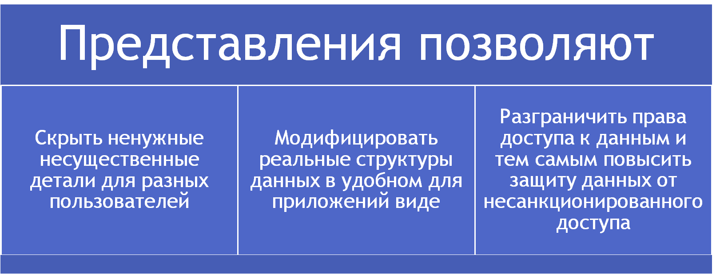
Представление (View) - это SQL-запрос на выборку, который пользователь воспринимает как некоторое виртуальное отношение (скомпонованного для пользователя в удобном виде из реальных таблиц)

Slide 5

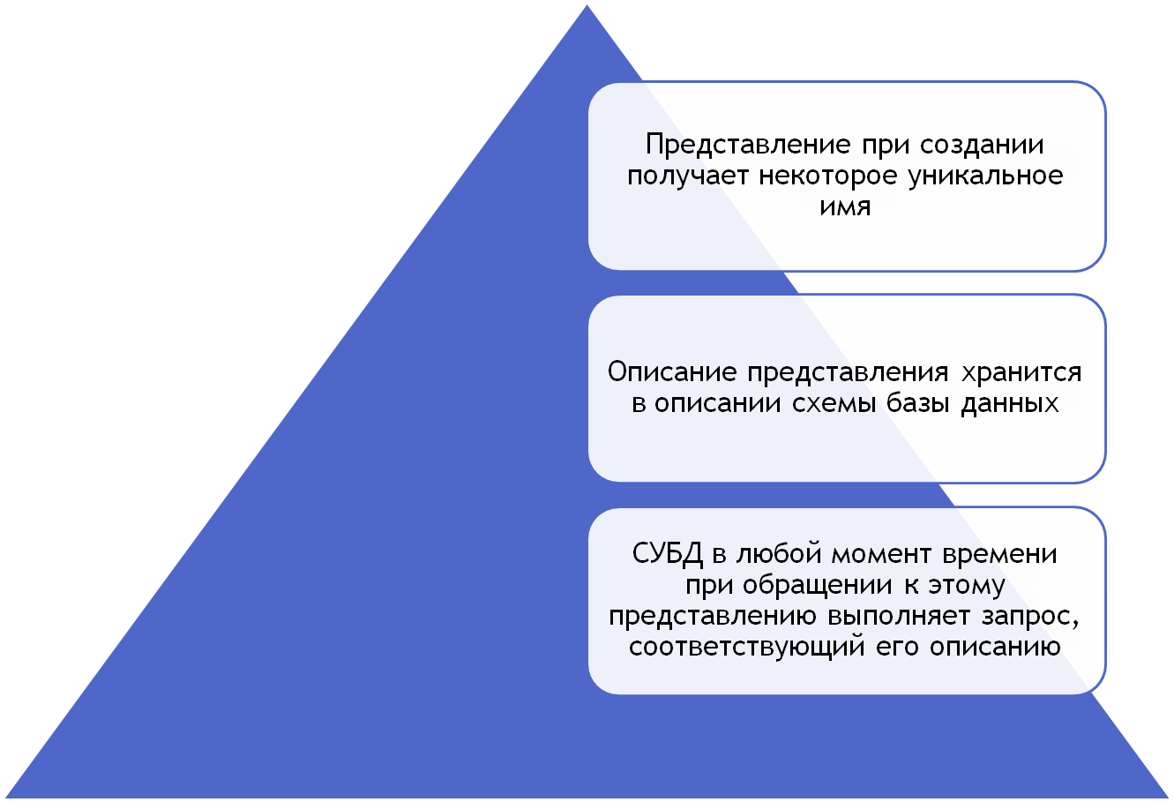
CREATE VIEW <имя представления> [ (<список столбцов>)] AS <SQL-3anpoc>
если указывается список столбцов, то он должен содержать ровно столько столбцов, сколько содержит их SQL-запрос.

Slide 6

это именованная виртуальная таблица, содержимое которой является результатом запроса, заданного при описании представления.
CREATE VIEW имя_представления AS
SELECT список_столбцов
FROM …
WHERE …

Slide 7
Зачем?
ограничения доступа к базе данных;
упрощения запросов;
сокрытия схемы базы данных;
простота структуры

Slide 8
Недостатки
Производительность
Ограниченность обновления

Slide 9

Простыми называются представления, созданные на основании одной таблицы и не содержащие функций или условий группировки.
Простые представления НЕ ИМЕЮТ ОГРАНИЧЕНИЙ на выборку, вставку, обновление и удаление данных

Slide 10

Команда DELETE запрещена, если представление содержит:
условие соединения
групповые функции или предложение GROUP BY
предложение DISTINCT
Команда UPDATE запрещена , если представление содержит:
условие соединения
групповые функции или предложение GROUP BY
предложение DISTINCT
выражения.
Команда INSERT запрещена , если представление содержит:
условие соединения
групповые функции или предложение GROUP BY
предложение DISTINCT
выражения.
Не содержит столбец таблицы, для которого задано свойство NOT NULL

Slide 11
Типы
Горизонтальные
Вертикальные
Сгруппированные
Объединенные

Slide 12

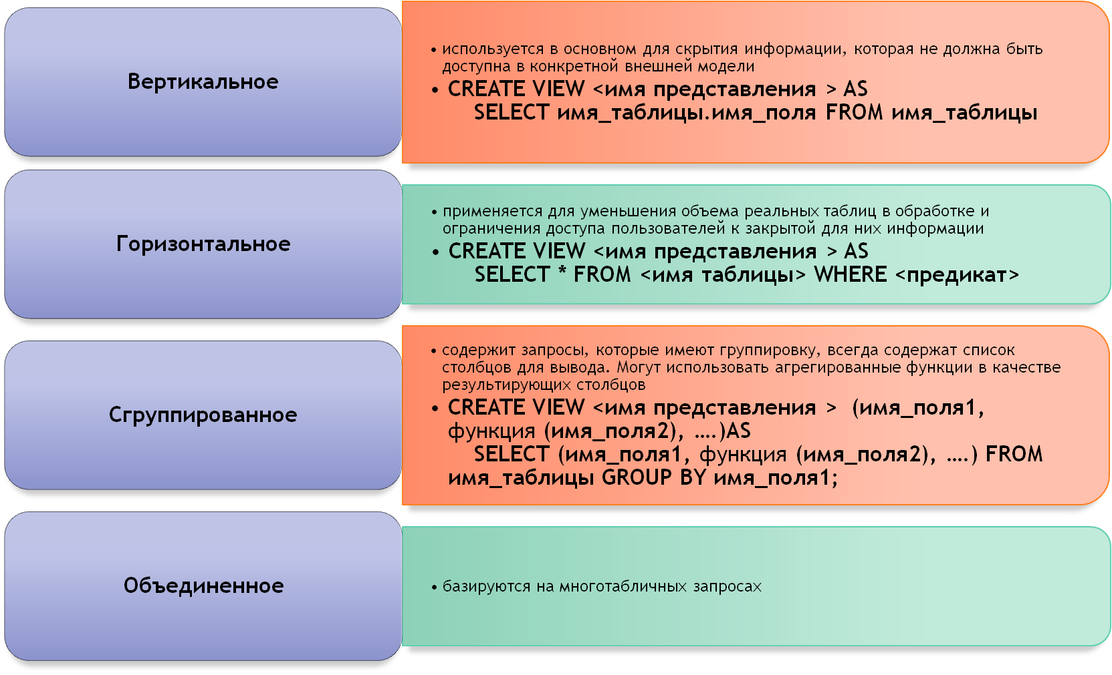

Slide 13

CREATE VIEW `cities` AS
SELECT `city`
FROM `boys`
UNION
SELECT `city`
FROM `girls`;

Slide 14
SELECT * FROM `cities`;
+------------------+
| city |
+------------------+
| Питер |
| Дмитров |
| Белгород |
+--------------------+

Slide 15
Удаление
DROP VIEW [IF EXISTS]
`name`;
DROP VIEW `cities`;

Slide 16
Модификация
ALTER VIEW `name` [(cols)]
AS SELECT ...
FROM ...
[WHERE ...];

Slide 17
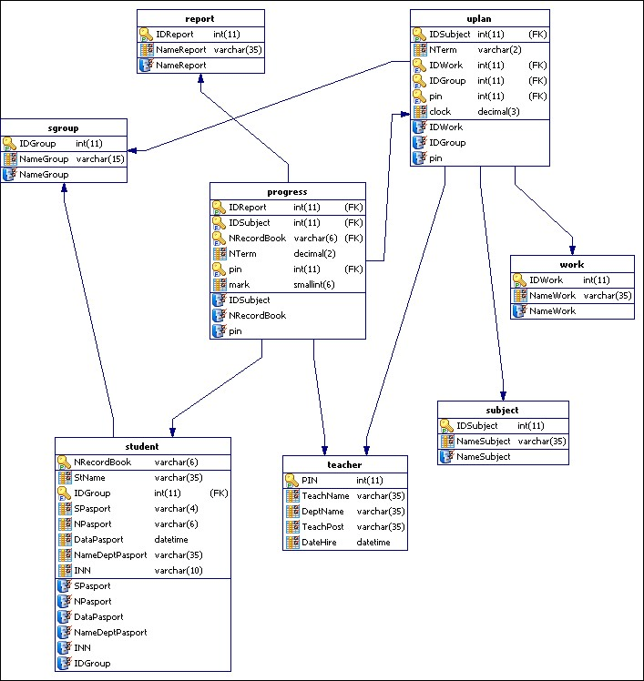

Slide 18
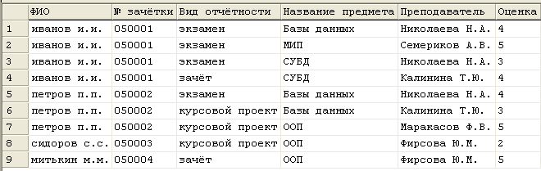
CREATE VIEW `resultat` AS
SELECT StName as `ФИО`, Student.NRecordBook as `№ зачётки`,
NameReport as `Вид отчётности`,NameSubject as `Название предмета`,
TeacherName as `Преподаватель`, Mark as`Оценка`
FROM Progress INNER JOIN Student
ON Student.NRecordBook=Progress.NRecordBook
INNER JOIN Report
ON Progress.IDReport=Report.IDReport
INNER JOIN Subject
ON Progress.IDSubject =Subject.IDSubject
INNER JOIN teacher
ON Progress.PIN=teacher.PIN;

Slide 19
Задача.
Вывести названия предметов из созданного представления
Вывести имена студентов сдавших экзамены (оценка >2)
Вывести предметы, у которых форма сдачи – экзамен
Посчитать среднюю оценку по дисциплине «Базы данных»

